Slide 1


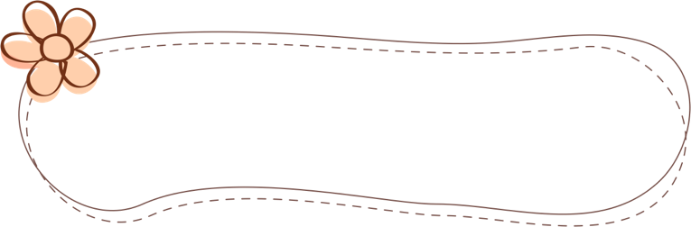
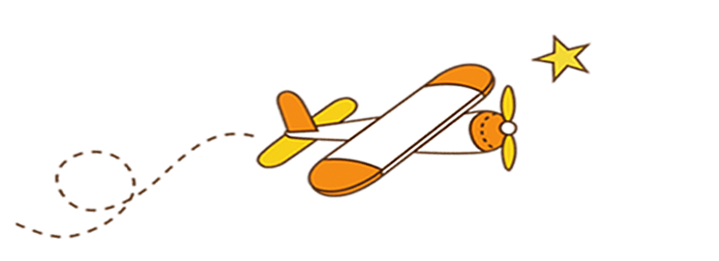






PHÒNG GD&ĐT QUẬN LONG BIÊN
TRƯỜNG TIỂU HỌC LÊ QUÝ ĐÔN
4
Giáo viên: Hà Thị Ngọc Lan

Slide 2

  KHỞI ĐỘNG

Slide 3
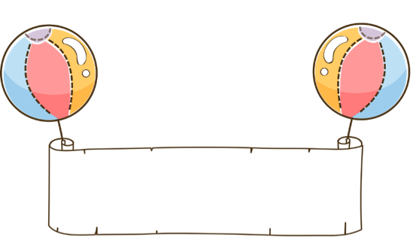
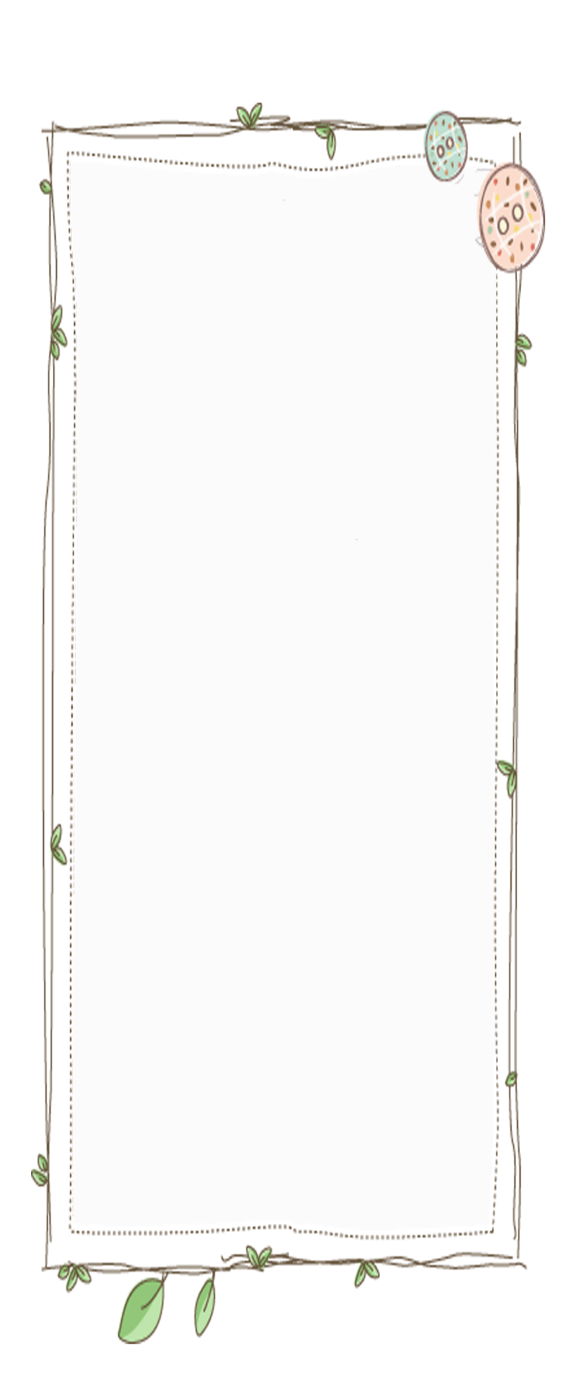

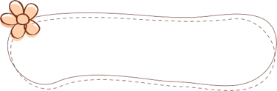
(32 – 8) : 4
Tính bằng hai cách:
(81 – 27) : 9

Slide 4
a) ( 32 – 8 ) : 4
b) (81 – 27 ) : 9
Cách 1 ( 32 – 8 ) : 4
= 24 : 4
= 6
Cách 1 ( 81 – 27 ) : 9
= 54 : 9
= 6
Cách 2 ( 32 – 8 ) : 4
= 32 : 4 – 8 : 4
= 8 - 2
= 6
Cách 2 ( 81 – 27 ) : 9
= 81 : 9 – 27 : 9
= 9 – 3
= 6

Slide 5


Slide 6
  Mục tiêu
- Biết chia số có nhiều chữ số cho số có một chữ số.
- Áp dụng chia cho số có một chữ số để giải các bài toán có liên quan.

Slide 7

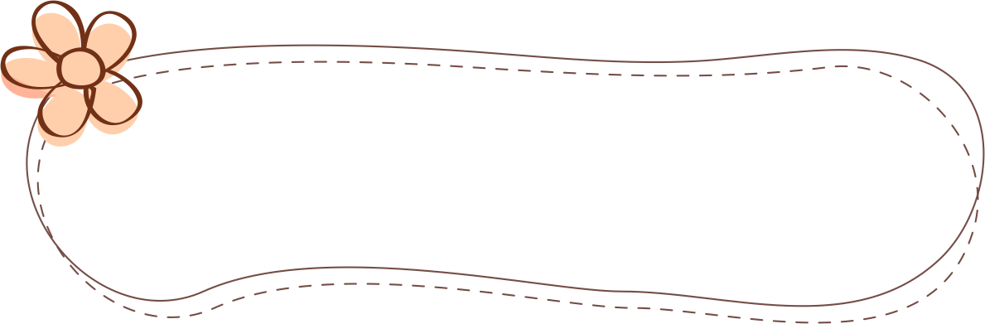
  KHÁM PHÁ

Slide 8

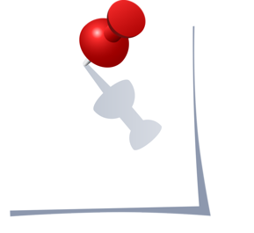

a) Phép chia 128472 : 6 = ?
Đặt tính rồi tính
Chúng ta thực hiện phép tính theo thứ tự nào?

Slide 9
128472 : 6 = ?
Chia theo thứ tự từ trái sang phải :
128472
6
- 12 chia 6 được 2, viết 2.
0
8
2
1
2
1
4
2 nhân 6 bằng 12; 12 trừ 12 bằng 0, viết 0.
2
4
- Hạ 8;
8 chia 6 được 1, viết 1.
7
0
1 nhân 6 bằng 6; 8 trừ 6 bằng 2, viết 2.
1
2
- Hạ 4, được 24;
24 chia 6 được 4, viết 4.
0
6 nhân 4 bằng 24; 24 trừ 24 bằng 0, viết 0.
- Hạ 7;
7 chia 6 được 1, viết 1.
128472 : 6 = 21412
1 nhân 6 bằng 6; 7 trừ 6 bằng 1, viết 1.
- Hạ 2, được 12;
12 chia 6 được 2, viết 2.
2 nhân 6 bằng 12; 12 trừ 12 bằng 0, viết 0.

Slide 10
b) Phép chia 230859 : 5 = ?
Đặt tính rồi tính
Chúng ta thực hiện phép tính theo thứ tự nào?

Slide 11
230859 : 5 = ?
Chia theo thứ tự từ trái sang phải
5
- 23 chia 5 được 4, viết 4;
230859
3
0
4 nhân 5 bằng 20; 23 trừ 20 bằng 3, viết 3.
4
7
6
1
1
8
- Hạ 0; 30 chia 5 được 6, viết 6;
0
6 nhân 5 bằng 30; 30 trừ 30 bằng 0, viết 0.
3
5
- Hạ 8; 8 chia 5 được 1, viết 1;
0
9
1 nhân 5 bằng 5; 8 trừ 5 bằng 3, viết 3.
4
- Hạ 5,được 35; 35 chia 5 được 7, viết 7;
7 nhân 5 bằng 35; 35 trừ 35 bằng 0, viết 0.
230859 : 5 = 46171 (dư 4)
- Hạ 9; 9 chia 5 được1, viết 1;
1 nhân 5 bằng 5; 9 trừ 5 bằng 4, viết 4

Slide 12
128472 6
08 21412
24
07
12
0
230859 5
30 46171
08
35
09
4
So sánh phép chia 128472 : 6 và phép chia 230859 : 5 có điểm gì giống và khác nhau?
* Lưu ý: Trong các phép chia trong mỗi lần chia, số dư luôn nhỏ hơn số chia
Giống: Cả hai phép chia đều là phép chia cho số có một chữ số
Khác: Phép chia 128472 : 6 là phép chia hết có số dư bằng 0 còn phép chia 230859 : 5 là phép chia có dư, số dư bằng 4.

Slide 13



Slide 14

Bài 1: Đặt tính rồi tính
a) 278157: 3 304968 : 4
b) 158735 : 3 475908 : 5
c) 408090 : 5 301849 : 7
Các em làm bài tập này vào vở nhé!

Slide 15
Bài 1: Đặt tính rồi tính
a) 278157: 3 304968 : 4
278157 3
08 92719
21
05
27
0
304968 4
24 76242
09
16
08
0
Vậy 278157 : 3 = 92719
Vậy 304968 : 4 = 76242

Slide 16
Bài 1: Đặt tính rồi tính
b) 158735 : 3 475908 : 5
158735 3
08 52911
27
03
05
2
475908 5
25 95181
09
40
08
3
Vậy 158735 : 3 = 52911 (dư 2)
Vậy 475908 : 5 = 95181 (dư 3)

Slide 17
Bài 1: Đặt tính rồi tính
c) 408090 : 5 301849 : 7
408090 5
08 81618
30
09
40
0
301849 7
21 43121
08
14
09
2
Vậy 408090 : 5 = 81618
Vậy 301849 : 7 = 43121 (dư 2)

Slide 18
Bài 2: Người ta đổ đều 128 610l xăng vào 6 bể.
Hỏi mỗi bể đó có bao nhiêu lít xăng?
Bài giải
Tóm tắt :
6 bể : 128610l xăng.
Số lít xăng ở mỗi bể có là:
128 610 : 6 = 21 435 ( l )
Đáp số: 21 435 lít xăng.
1 bể : ? lít xăng.

Slide 19

Bài 3: Người ta xếp 187 250 cái áo vào các hộp, mỗi hộp 8 áo. Hỏi có thể xếp được vào nhiều nhất bao nhiêu hộp và còn thừa mấy cái?
Tóm tắt :
8 cái áo : 1 hộp
187 250 cái áo: ? hộp ? áo

Slide 20
Bài giải
Theo đề bài, ta có:
187 250 : 8 = 23 460 (dư 2)
Vậy ta có thể xếp được vào nhiều nhất 23 460 hộp và còn thừa 2 cái áo.
Đáp số: 23 460 hộp và thừa 2 cái áo.

Slide 21



- Ôn kiến thức bài học.
- Hoàn thành các bài tập.
- Chuẩn bị bài sau.

Slide 22




CHÀO TẠM BIỆT
VÀ HẸN GẶP LẠI CÁC EM

